Slide 1
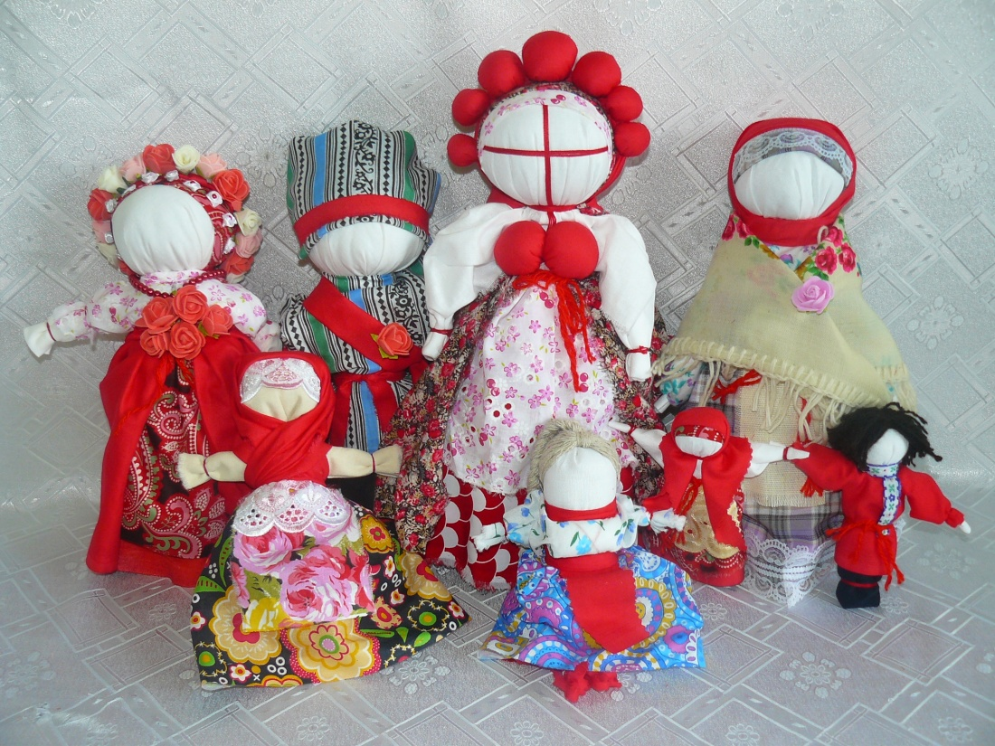
Народная свадебная кукла
Сухорученко Мария Владимировна,
преподаватель декоративно-прикладного искусства
2014 год МБОУ ДОД ДШИ ст. Казанской

Slide 2
КУКЛА – первая среди игрушек.
Кукла известна с глубокой древности. Её история прослеживается со времен строительства египетских пирамид до наших дней. На неё не влияет время, она по-прежнему находит свой путь к сердцам детей и взрослых.
Кукла не рождается сама: её создает человек. Она обретает жизнь при помощи воображения и воли своего создателя. Являясь частью культуры всего человечества, кукла сохраняет в своем образе самобытность и характерные черты создающего её народа.

Slide 3
Виды народных кукол
Традиционных народных кукол можно разделить по назначению, по способу изготовления, по образу. Кроме того, куклы делятся по размеру на локтевые, ладонные, пальчиковые.
Виды кукол по назначению:
Игровые | Обереговые | Обрядовые

Slide 4
Виды обрядовых кукол:
Родильный | Свадебный |  |  | Погребальный
 | «Невеста» | «Свадьба» | «Материнство»
Пеленашка | Берегиня приданного | Зольная | Московка | Закрутки
Куватка | Вишенка | Неразлучники | Толстушка - костромушка
Закрутка | Утешница свадебная | Роща | Материнство

Slide 5
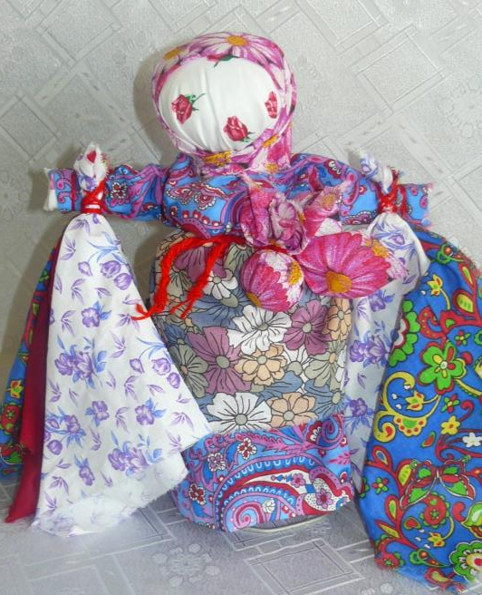
«НЕВЕСТА»
Включает в себя куклы выполненные самой девушкой и её родственниками до свадьбы.
Берегиня приданного
(Тульская область)
Кукла Берегиня приданного хранилась в
сундуках, отгоняя травяным запахом моль.
Трава находится в мешочке.
Делали её девочки, когда приступали
готовить себе приданное. Приданное
готовили большое, чтобы хватило
надолго. Берегиня дает понимания того,
что закладывая фундамент семьи важно
подумать и о её материальной
обеспеченности. Куколка переезжала
вместе с молодой женой в
дом мужа в сундуке с приданным.
Ткань на руках куколки символизировало
богатство и достаток.

Slide 6
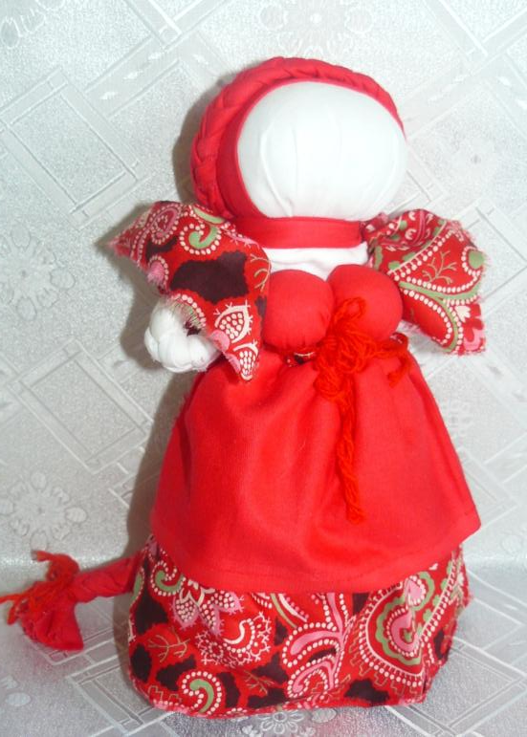
Тульская барыня на счастливое замужество
(Тульская область)
Эту куколку делала крестная
девушки, когда ей было пора
выходить замуж.
Название этой куколки говорит
само за себя – это кукла-заговор,
кукла-оберег.
В давние времена её имели
право создавать лишь замужняя
женщина, счастливая в браке.
В наши дни куклу можно
подарить подруге или знакомой.

Slide 7
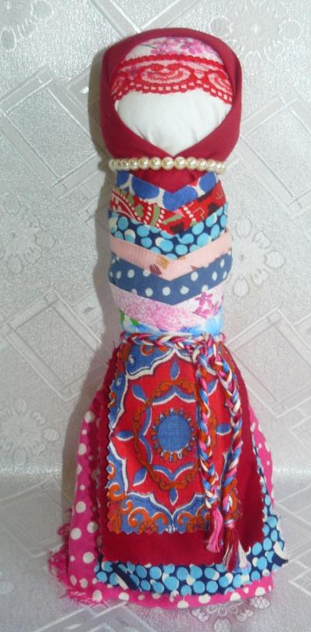
На удачное замужество
Куколка помогает удачно найти
мужа. «Муж голова, а жена шея».
Куда шея повернет, туда голова
и смотреть будет.
Поэтому в кукле На удачное
замужество основной акцент
делается на шею. Шею украшают
красивые разноцветные воротники,
но не просто так – на
каждый воротник загадывают
желаемые качества будущего мужа,
которые хотели бы видеть в нем
в дальнейшей супружеской жизни.

Slide 8
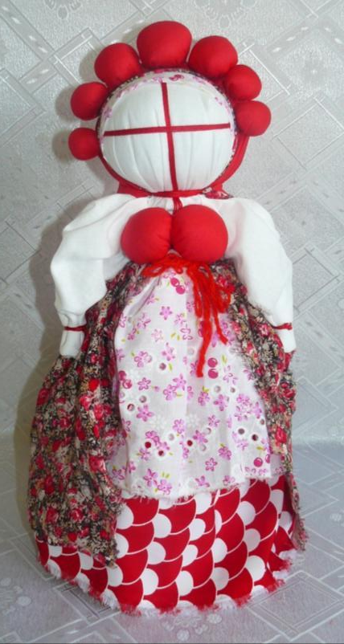
Вишенка (Краснодарский край)
Традиционная кубанская кукла
(от бабушки Меланьи ст. Полтавская),
делается «чистым способом» (без иглы)
в период цветения косточковых.
Символизирует цветущую созревающую
невесту, которая уже готова к семье.
Обязательные атрибуты костюма –
фата и плоды вишни на головном
уборе (7 вишенок , вовнутрь ложиться
трава (душица).
Кукла делается из тканей красных
цветов всех оттенков и тонов.
Крест на лице обозначает
оберег – защиту.

Slide 9
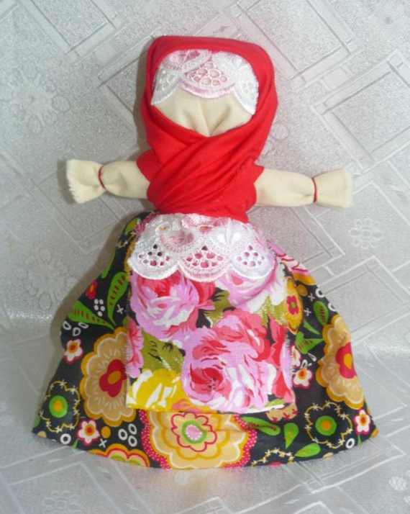
Утешница свадебная
В ночь перед свадьбой мама
садилась вечером и делала
эту куклу из кусочков своей
старой ношеной одежды.
Делала куклу своей дочери
выходящей замуж и дарила.
Как правило, дочь после свадьбы
переезжала в дом мужа. Часто в
другую деревню, в другой
поселок. И эта кукла уезжала
вместе с сундуком и всем
приданным вместе с ней.
Даря куклу, мама говорила дочке:
«Будет тебе хорошо – поставь её на Божницу,
порадуйся вместе с ней, поделись добром.
А будет плохо – прижми к себе, поплачь вместе с ней».

Slide 10
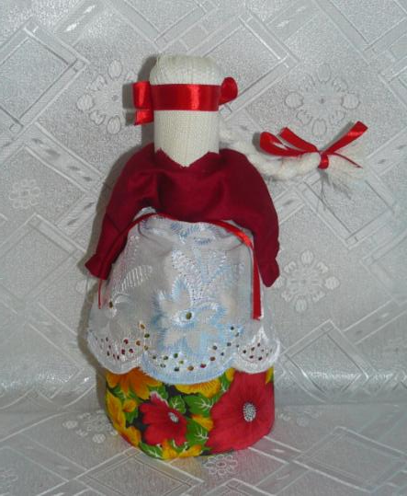
Архангелогородская столбушка
Это кукла позволяла девушкам обыграть свадебные обряды
с волосами. В начале, заплеталась коса,
пряди идут по верх друг друга.
Это девичья предсвадебная прическа .
Волосы были не покрыты, девушка
набирала небесную силу.
На свадьбу волосы расплетались
и заплетались в две косы –
нижним способом, в доме жениха.
Одну косу плел жених,
другую – сваха.
Теперь сила разделялась на две
части, одна коса - мужу,
другая себе и детям. Теперь волосы
закрывали повойником и
накрывали платком.

Slide 11
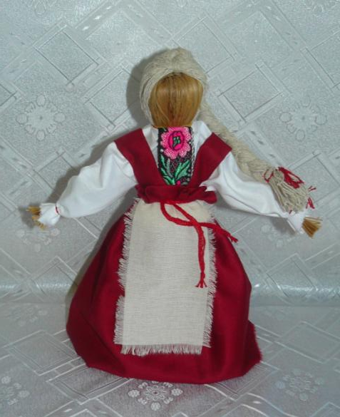
Устинья
Устинья - обрядовая кукла, которая
поможет выйти замуж. Она для парня,
который загулялся с невестой,
а жениться не хочет. Вот тогда-то
ему и подбрасывали на порог
Устинью.
Не внял намеку молодец –
тогда его ждало наказание: женская
община подкарауливала такого
жениха, запрягала его в борону
либо привязывала к нему огромное
сучковатое полено и гнала по
всей деревне. Парень либо женился,
либо совсем уходил из родной деревни.
Позднее возникло поверье о том,
что изготовленная девушкой Устинья
помогает выйти замуж: именно она
подталкивает молодого
человека к женитьбе на своей хозяйке.

Slide 12
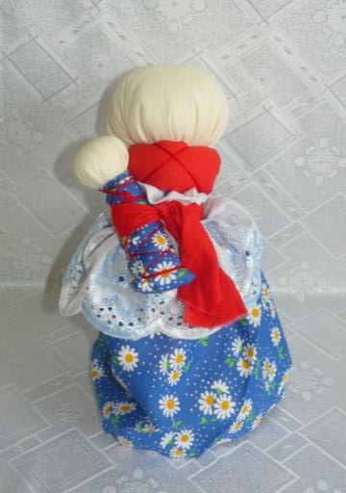
«СВАДЬБА»
Включает в себя куклы выполненные самой девушкой и её родственниками накануне свадьбы и во время свадьбы.
Зольная кукла
Такая кукла называлась ещё Баба –женское божество.
Баба передавалась по женской линии от бабушки к
внучке, причем дарилась в день свадьбы.
Вручая её жениху и невесте, родственники
приговаривали: «Чтобы дети у вас были
хорошие да много». При переезде на новое место эту
куклу из золы домашнего очага обязательно брали
с собой, для того, чтобы на новом месте был снова
очаг, уют, дом. Зольная кукла воплощала
собой дух предков. Зола издавна символизировала
домашний, а изначально – родовой очаг.
Кукла не имела ни рук, ни ног, а только голову
в виде шара, полученного из просеянной, а затем
смоченной и спрессованной золы.
При кукле находился маленький кукленок.

Slide 13
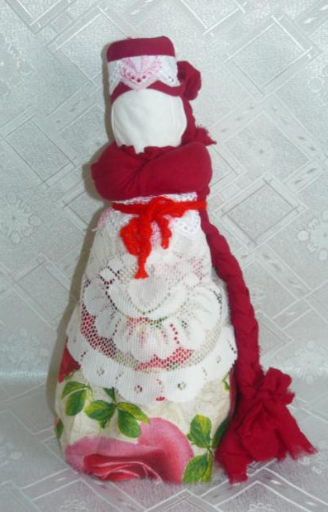
КрАсота (Тульская область)
Она олицетворяла молодость,
красоту, умение, прощание
с домом и принадлежность мужу,
состояние перехода в женскую долю.
Красная грудь – символ зрелости
девушки. Куклу перед свадьбой
делала невеста, используя свои
навыки вышивки, ткачества,
плетения поясов и кружева.
По одежде этой куклы судили
о мастерстве хозяйки.
КрАсота выставлялась на
поднос со свадебным караваем ,
который пекла мать невесты.
После свадьбы кукла бережно
хранилась в доме молодых.

Slide 14
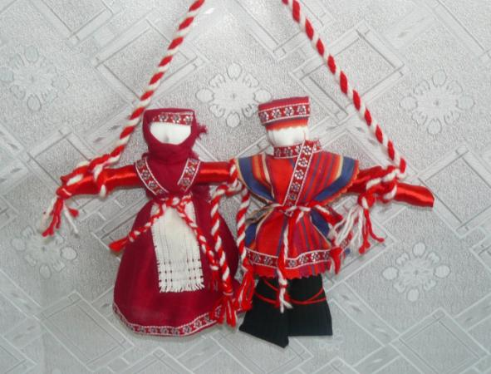
Неразлучники
В свадебной
традиции во главе
свадебного поезда,
везущего молодую
пару в дом жениха
после венчания в
церкви, под дугой
упряжки подвешивали
пару кукол: куклу
Невесту и куклу Жениха,
чтобы они отводили недобрые взгляды на себя.
Эта пара кукол – особенная, она несла глубокую символическую
нагрузку, связанную с особенностью изготовления.
Женское и мужское начала соединялись в единое неразрывное
целое, ведь после свадьбы супружеской паре предстояло вместе
идти по жизни. Кукол делали подруги невесты.

Slide 15
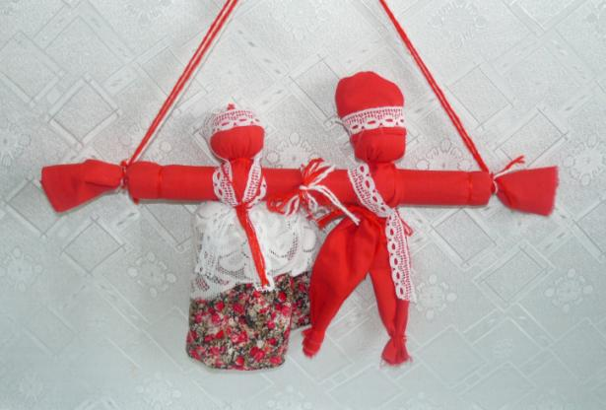
Парочка свадебная (Тульская область)
Кукла Парочка свадебная символ и оберег крепкого союза,
поэтому делается как бы на одной руке, идти по жизни
рука об руку, были вместе в радости и беде. Эти куклы были
очень символичны – женское и мужское начало соединялись
в неразрывное целое.
Делала такую куклу
крестная невесты.
Прикалывали Парочку
свадебную на рушник,
над вышивкой. После
свадьбы прятали в
сундук и не играли
в них.

Slide 16
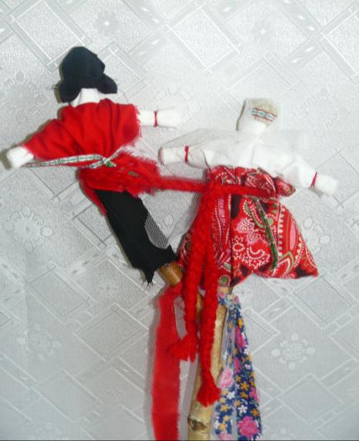
Свадебная роща
Кукла Роща – символ и
оберег семьи, единство
соединившихся родов,
где корни – это предки,
а ветки - новая семья
и её потомки. Эта кукла
используется в оформлении
свадебного каравая, в центре
возвышалась воткнутая
березовая рогатка, украшенная
куколками. Кукла делается на
рогатине, значение которой
также символично: это слияние
воедино двух судеб, двух родов
становящихся отныне единым целым, более крепким,
чем две отдельные веточки.

Slide 17
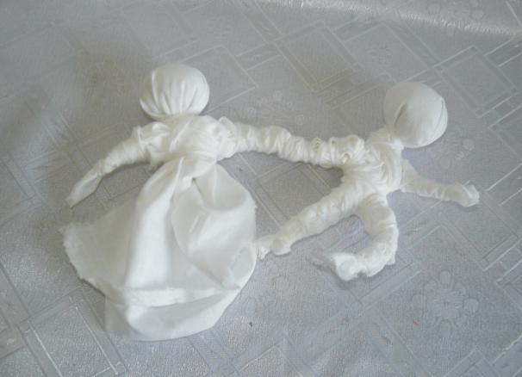
Парочка
Эту куклу свахи делали прямо на свадьбе из свадебного
рушника, который разрывали руками на огороде, над
грядкой, и потом дарили жениху и невесте.
Делается куколка
обязательно
из «новины» –
белой ткани,
которую
перематывают
белой же ниткой.
Куколка не
большая 9-14 см.

Slide 18
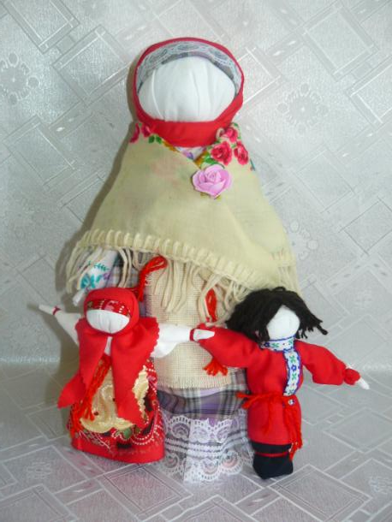
Материнское благословение
По случаю предстоящей свадьбы
мама невесты делает большую
куклу - столбушку с маленькими
куколками – невестой и женихом.
До свадьбы молодые не должны
были видеть приготовленных
для них кукол. Во время свадебной
церемонии (после венчания)
мама невесты отрывает от подола
большой куклы маленьких
куколок и отдает их молодоженам
с пожеланием благополучия и
чадородия молодой семье.
Большая кукла остается
в материнском доме.

Slide 19
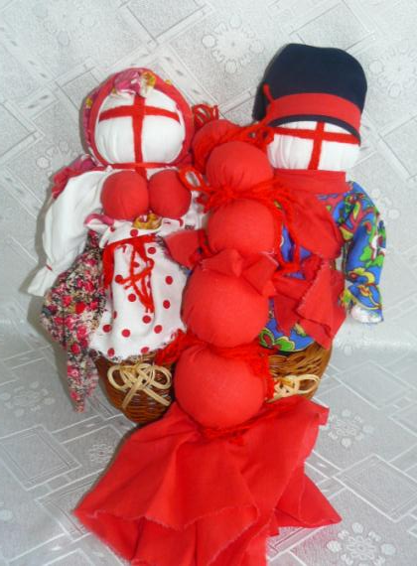
Свадебная в лаптях
Кукла южных районов России.
Перед свадьбой крестный плел лапти,
а крестная делала кукол.
Делаются они на свадьбу для того, чтобы
молодые понимали, что теперь они друг
без дружки никуда, теперь всегда вместе.
Свадебную в лаптях, дарили на свадьбу,
чтобы как пара обуви не расставались
и шли в одном направлении.
Зборщица
Это отдельная кукла, состоящая из семи
мешочков завязанных между собой.
Зборщицу делает сама невеста, в неё
собирается мелкие вещи из родительского
дома (вещи мамы, зола, волосинки и т.д.).
Когда в новом доме ей становится грустно,
она развязывает мешочек и смотрит на
те вещи которые она забрала с
родительского дома.

Slide 20
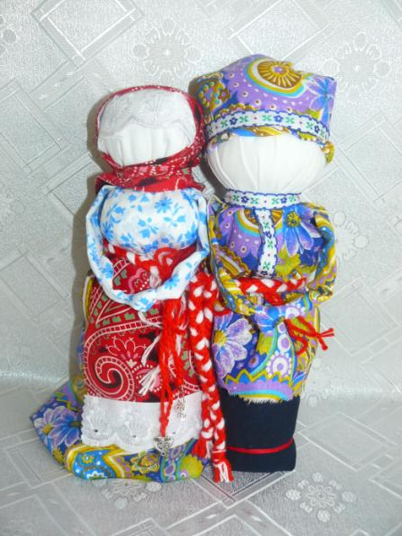
Неразлучники - Семья
Незадолго до свадьбы, подруги
невесты делают обрядовую
свадебную куклу, которая
удивительна по своей сути
с точки зрения содержания.
Жених и невеста, будущие
муж и жена опоясаны одним
поясом – нитью жизни.
Считалось, что чем искреннее
пожелания, тем быстрее сами
подружки невесты выйдут
замуж и их семейная жизнь
будет счастливой. В наши дни если
у молодых есть уже дети, к
куклам привязываются
куколки – дети (пеленашки, подростки).

Slide 21
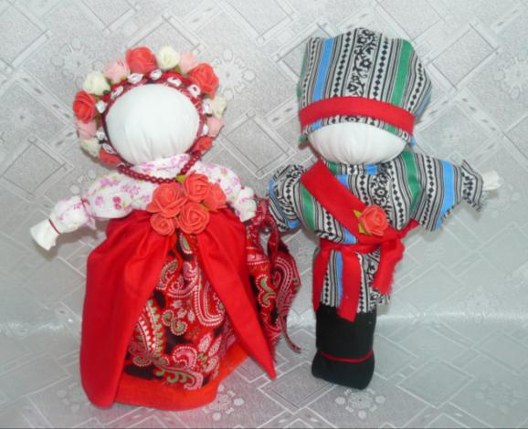
Тульские жених и невеста
(Тульская область)
До свадьбы,
подруги невесты делают
свадебную куклу,
которая удивительна по
своей сути с точки зрения
содержания.
Жених и невеста, будущие
муж и жена их руки связаны
рушником – «нитью жизни».
Кукла должна была отвлечь
от молодых людей любой
негатив и защитить
будущих супругов.
Главным атрибутом куклы является –
венок невесты, носила один день.
Свадебный венок хранится всю жизнь.

Slide 22
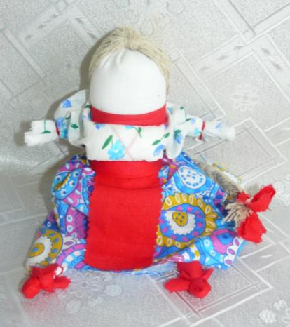
«МАТЕРИНСТВО»
Включает в себя куклы выполненные самой девушкой и её родственниками после свадьбы.
Толстушка – Костромушка (Женская суть)
Толстушка – Костромушка – это оберег
от одиночества. Её задачей было
вернуть плодородие женщине,
принять душу ребенка. Если в течение
года после замужества женщина
не беременела, делают куколку и
выставляют её на видное со стороны
дверей место. Делает её родственница
по женской линии: сестра, крестная,
мать или бабушка. Когда в доме
появляется ребенок, куколку уносили
на женскую половину и прячут.

Slide 23
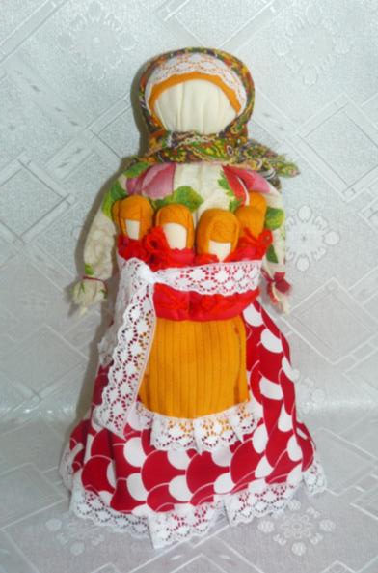
Московка (Седьмая Я)
Кукла имеет шесть детей,
привязанных к поясу. История куклы
уходит во времена образования
московского княжества, которое
присоединяло к себе новые земли.
Москва – мать,
новое княжество – новый
ребенок. В кукле этот исторический
процесс остановился на
числе 6. Это кукла – символ
материнской заботы и любви.
Эта кукла помогает воплотить в
жизнь желание иметь здорового
ребенка, а также охраняет добрые
отношения в семье.

Slide 24
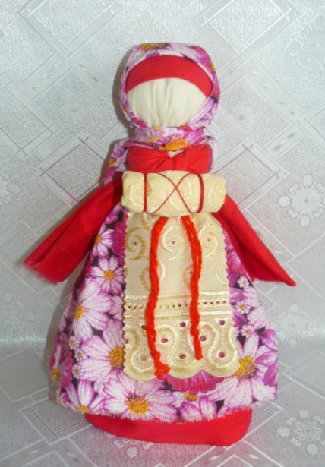
Материнство
Кукла создает образ материнства.
Являясь оберегом для беременной
женщины. Её ещё делают когда
хотят забеременеть.
Она находится на
виду, пока женщина
не родит, а затем
прячется. Если беременность
протекала хорошо куколку
передают из поколения
в поколения.
Кукла очень мудро устроена.
В её животике находится младенчик.

Slide 25
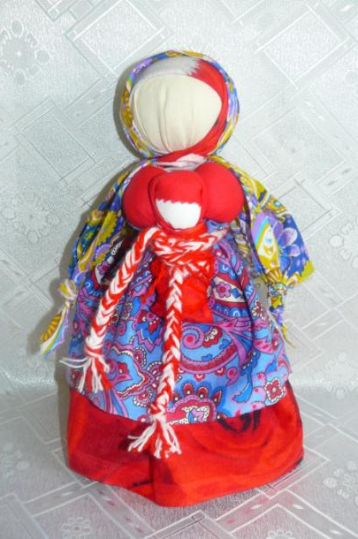
Закрутка с младенцем
(Тульская область)
Куколка – оберег на благополучие.
Образ молодой женщины с
младенцем на руках. Бытовало
поверье: «Если утром встретишь
женщину с ребенком – весь день
будет удачным, а дело по которому
идешь сладится». В Закрутке было
особое отношение, она излучала
добро и радость материнства,
благополучие и любовь. Дарили
её в следующих случаях: женщине
у которой – что родился ребенок,
на новоселье.

Slide 26
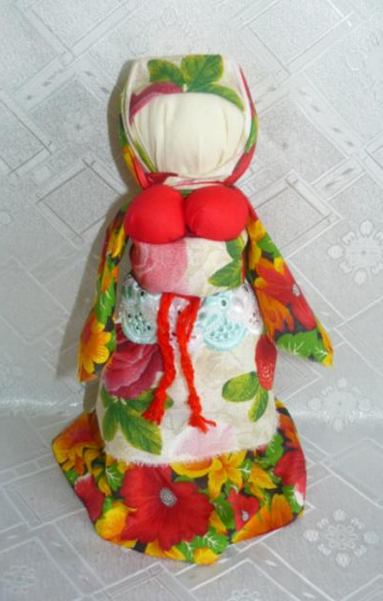
Материнство тульская
(Тульская область)
Материнство тульская – оберег для
беременных. У куколки большая голова,
потому что под платком у неё рогатая
«кичка». Рога связаны с культом
плодородия и носились только
женщинами детородного возраста.
Чем моложе женщина, чем сильнее
ее детородная функция и выше её
рожки. Куколка находится на виду,
пока женщина не родит, а затем
прятали в сундук. В традиции в
животик вкладывается до 8 младенчиков.
Внутреннее устройство животика куклы
повторяет устройство женского
организма: матка, плацента, эмбрион.

Slide 27
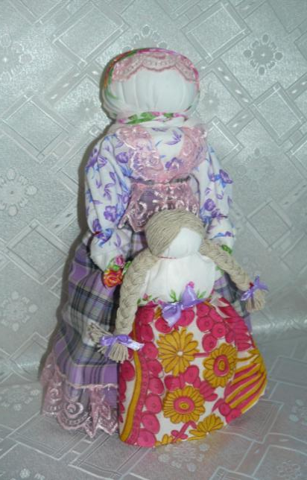
Ведучка
Ведучка - это образ женщины
с ребёнком, недавно начавшим
ходить. Она его поддерживает,
учит, ведёт, выводит в жизнь...
Особенность Ведучки –
руки матери и ребёнка –
одно целое. Это символ
их тесной связи, единства,
близости, любви и
преемственности поколений.
Кукла является оберегом
матери и дитя.

